Slide 1
Природа и друштво 4. разред
ЗАНАТСТВО

Slide 2
Да се подсјетимо
Индустрија
важна привредна грана
прерада разних сировина
машине и електрична енергија

Slide 3
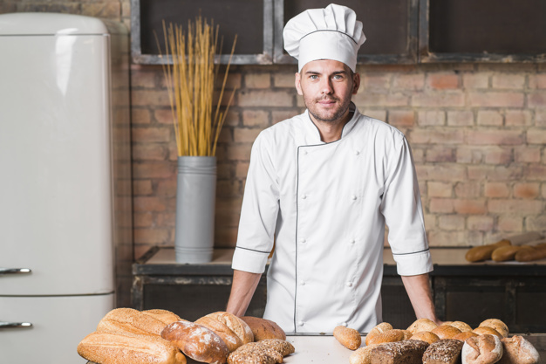
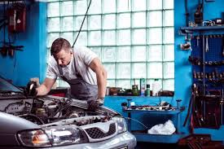
Занатство
Људи који се баве неким занатом називају се занатлије.

Slide 4
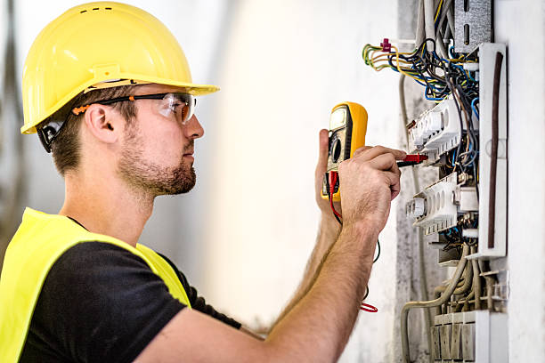
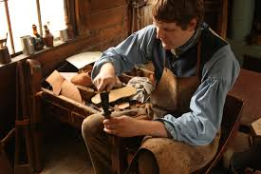
Занатство може бити:
Производно
Услужно

Slide 5
Задатак за самосталан рад
Уџбеник природе и друштва стр. 59, одговорити на прво питање.

